Slide 1
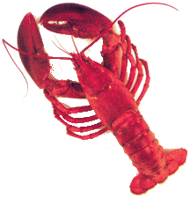
Život pod hladinou

Slide 2
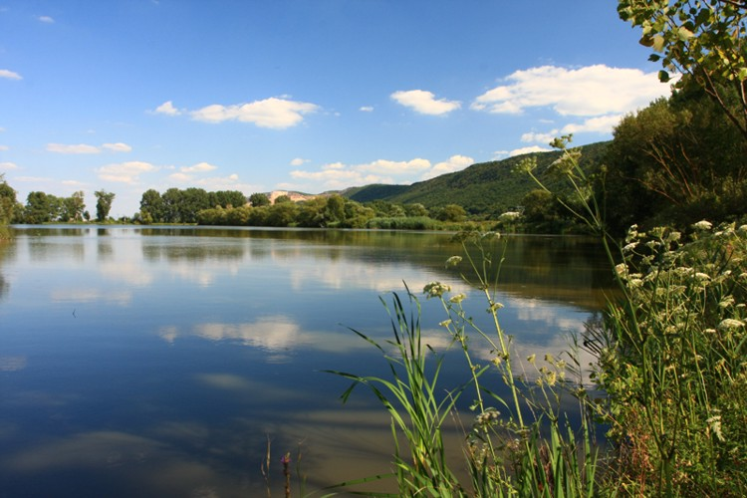
Rybník
je vodná plocha určená na chov rýb
a k chovu vodnej hydiny.
Rybníky sú v súčasnosti hospodársky využívané (využívajú hlavne sa na chov kaprov asi 80%), poskytujú však aj možnosť rekreácie

Slide 4
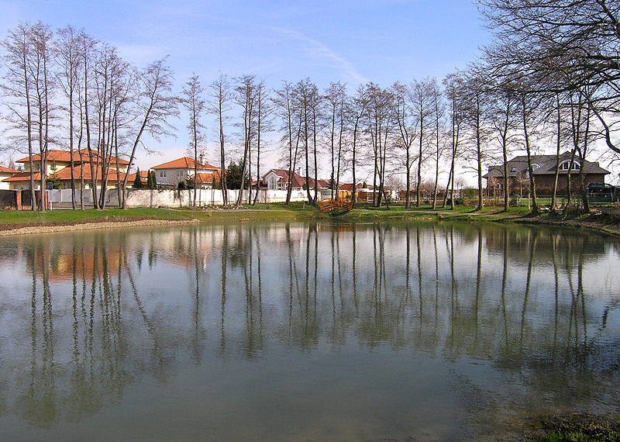

Slide 5
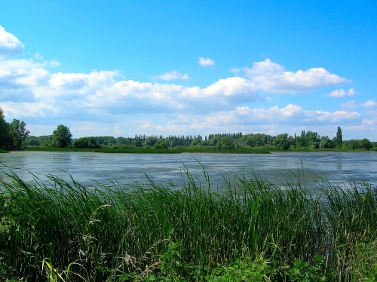
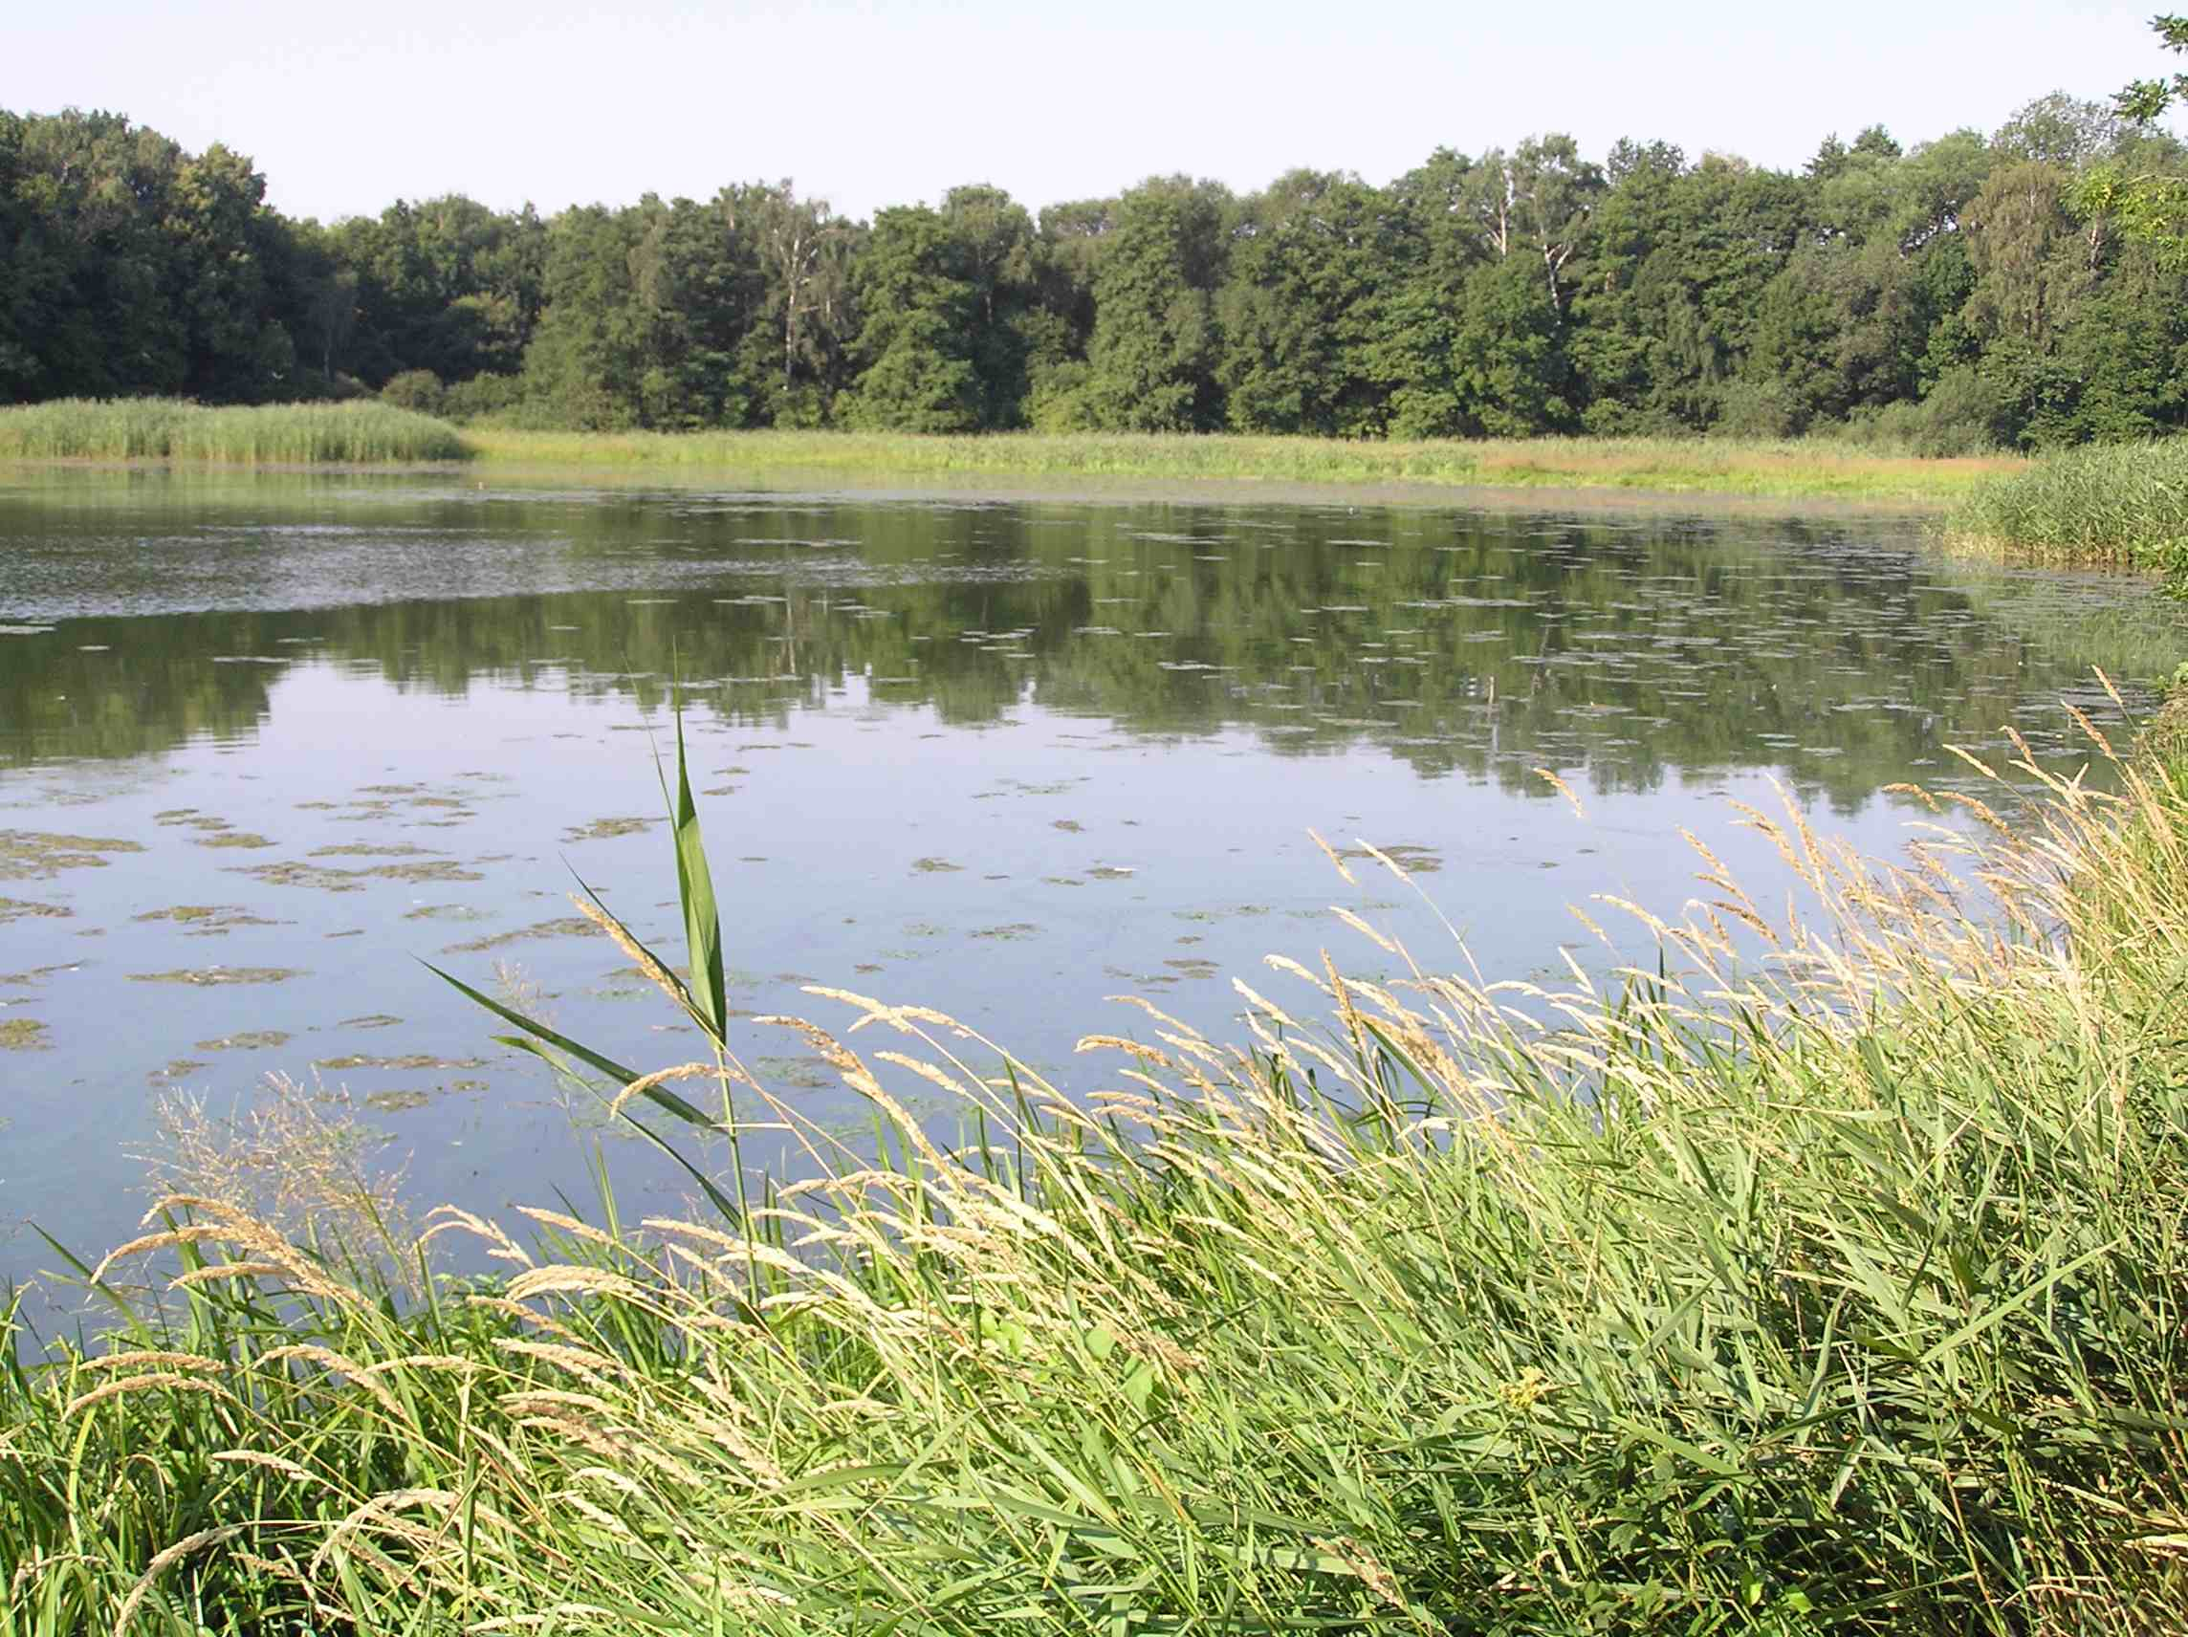
Rybníky stali domovom rôznych druhov vtákov a veľa vtákov sa tam zastavuje počas jesennej i jarnej migrácie. Darí sa tam najmä labutiam, kačiciam ,no aj bocianom a volavkám Žaby sú samozrejmosťou .

Slide 6
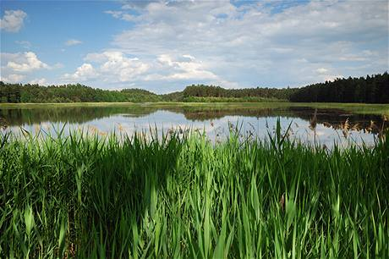
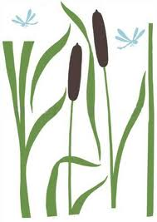
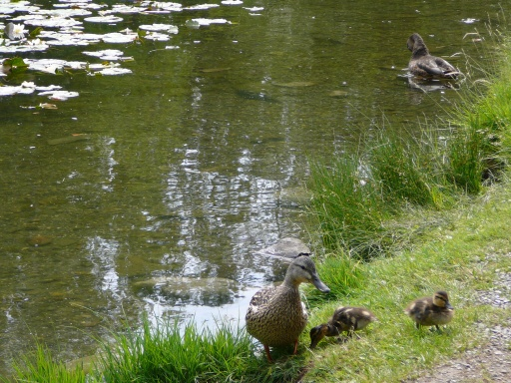
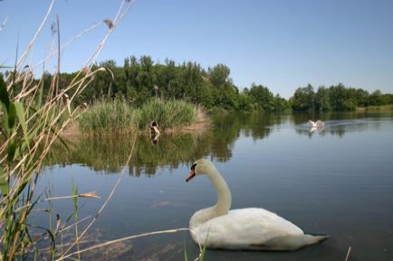
Okolo rybníkov rastie
vysoké rákosie...
Na hladine plávajú labute, divé kačky...

Slide 7
Čo to pláva na rybníku?

Slide 8
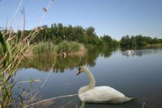
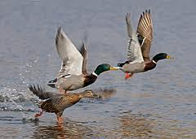
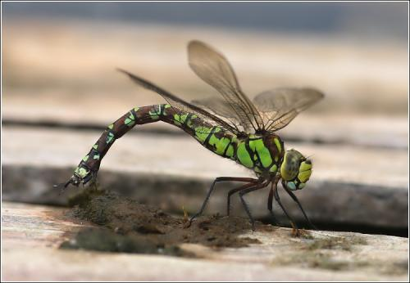
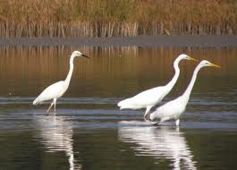
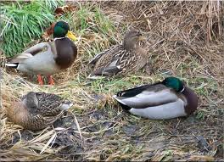
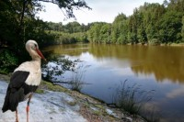
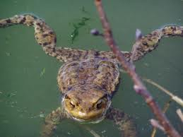
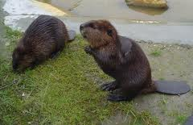
labute
živočíchy žijúce v blízkosti rybníka
vážka
kačky divé
volavky
bobor
bocian
ropuchy

Slide 9
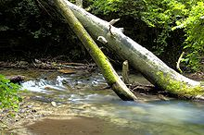
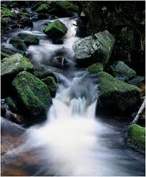
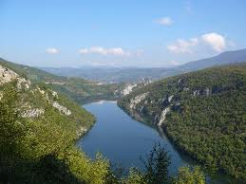
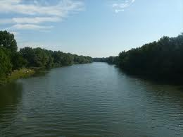
Potok, rieka...
Potok
je menší vodný tok, obyčajne prítok rieky
Rieka je väčší vodný tok. ktorý prúdi v jednom smere, a ktorý vypĺňa najspodnejšiu časť doliny (koryto). Voda rieky pochádza z atmosférických zrážok alebo prameňov. Menšie prítoky riek (jazier, morí) sa nazývajú potoky.

Slide 10
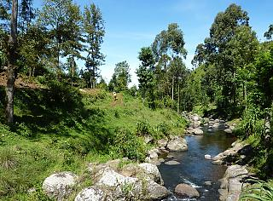
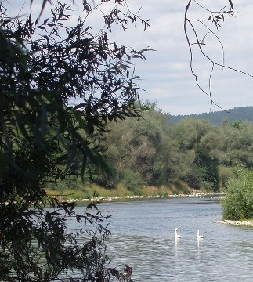
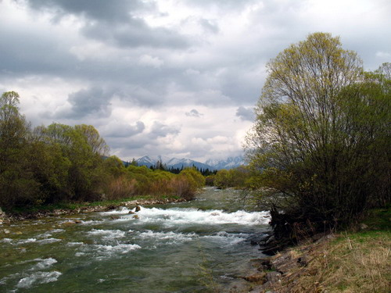

Slide 11
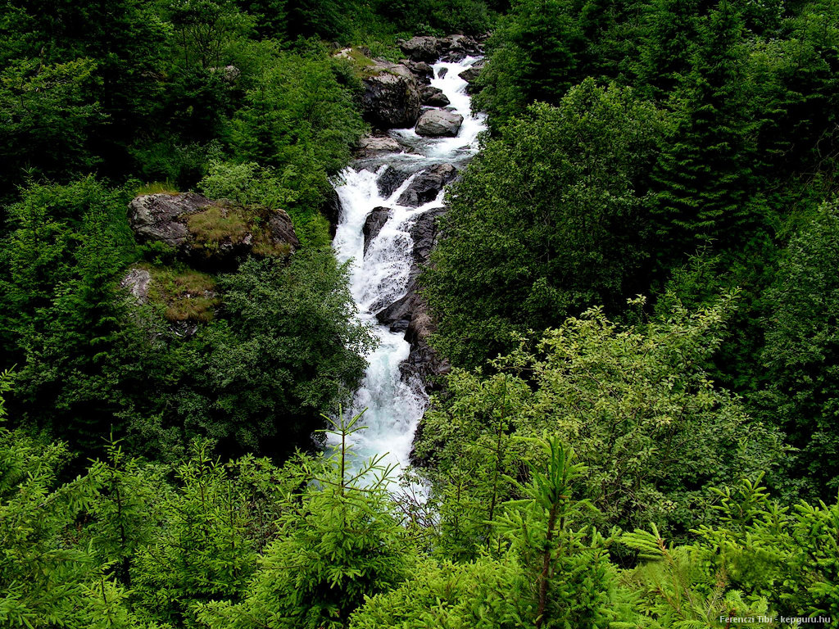
horský potok

Slide 12
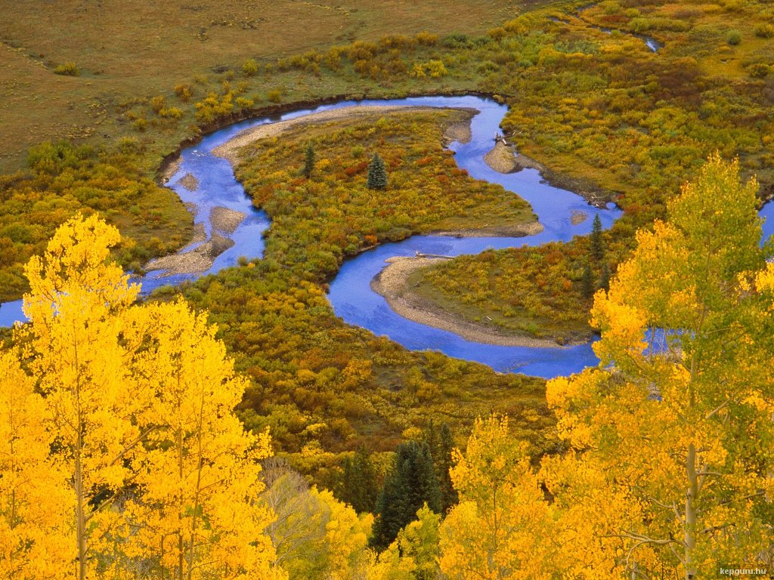

Slide 13
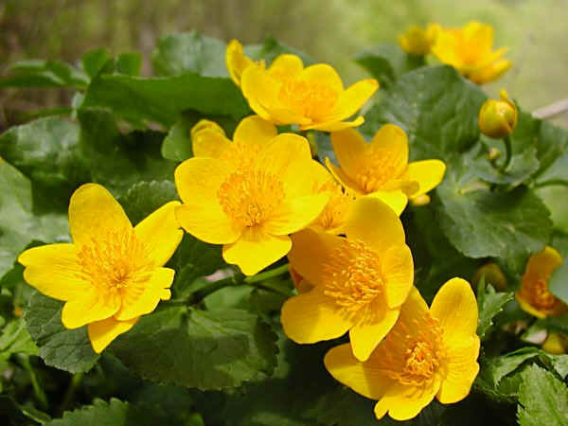
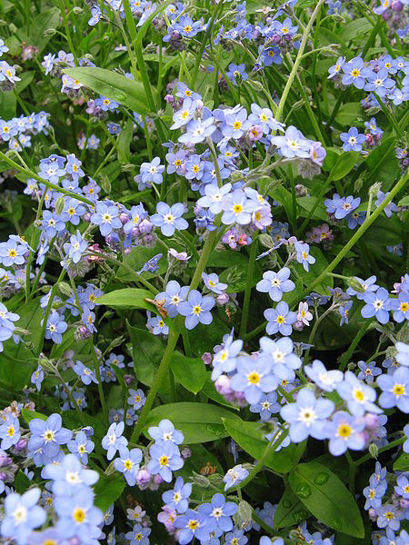
Rastliny rastúce
v blízkosti potokov , riek...
Záružlie rastie vo vlhkom prostredí –
na brehoch potokov a na mokrých lúkach.
Nezábudka je typickou rastlinou brehov riek a potokov

Slide 14
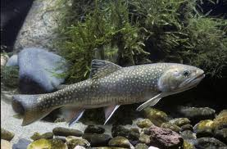
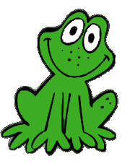
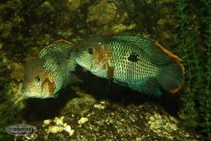
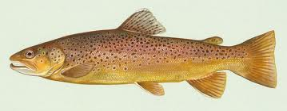
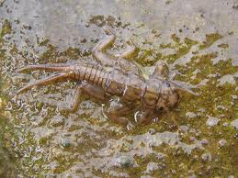
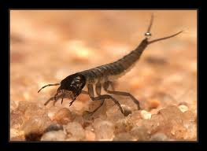
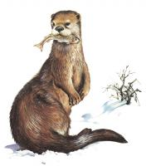
Rieky sú plné rôznych živočíchov
Akara potočná
Larva posvatky
pstruh
Vydra riečna
Nymfa sa podobá trocha larve vážky

Slide 15
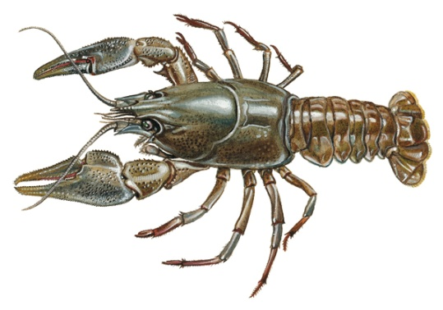
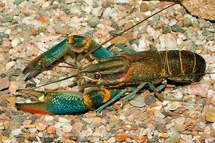
Rak riečny žije len v čistých vodách.
Podľa výskytu raka možno posudzovať čistotu vody.
Vyhľadáva úkryty v brehových dutinách, pod koreňmi stromov alebo pod kameňmi.
Živí sa uhynutými živočíchmi, ktoré vyhľadáva dobrým čuchom.
Telo raka tvorí hlavohruď a bruško.
Chráni ho tvrdý pancier, ktorý počas rastu niekoľkokrát zvlieka
(aby sa pancier prispôsobil veľkosti tela)
. Na hlavohrudi má ústny otvor a článkované končatiny.
Oči má na krátkych stopkách. Má viac párov končatín.
Prvý pár končatín – klepetá – používa pri získavaní potravy a na obranu.
Na hrudi má štyri páry kráčavých končatín.
Krátke končatiny na brušku používa samica
na prichytávanie vajíčok a mláďat.
Chvostovú plutvičku používa na pohyb dozadu
.Rak je chránený.

Slide 16
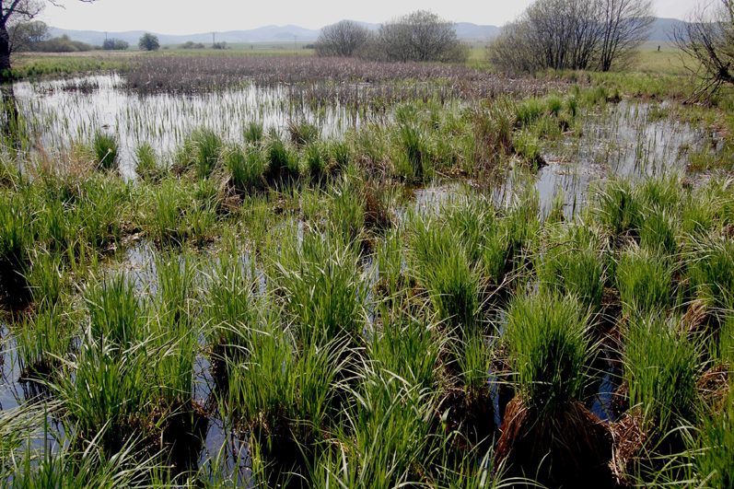
Močiar

Slide 17
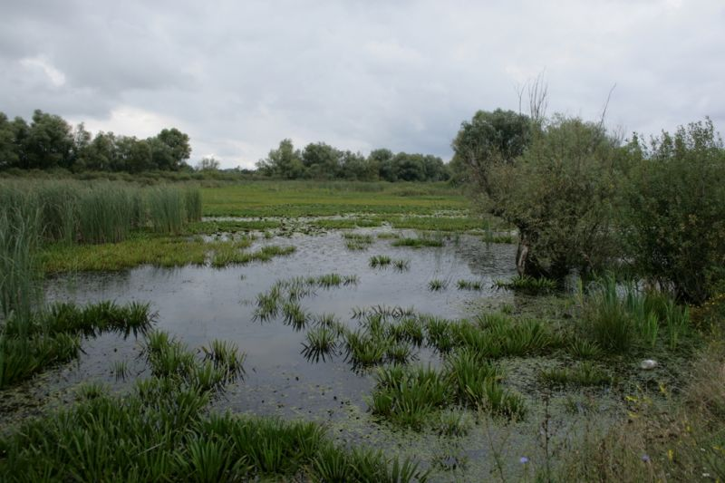
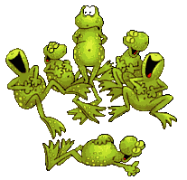
Močiar (iné názvy: močarina, močarisko, nespisovne bažina) je územie presiaknuté vodou, na ktorom rastú charakteristické rastliny - tzv. močiarne rastliny.

Slide 18
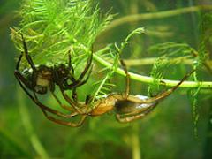
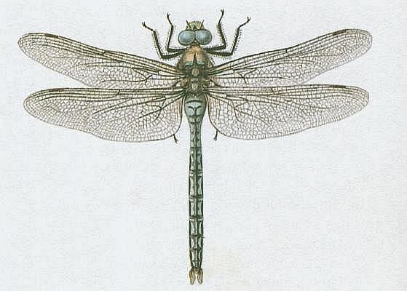
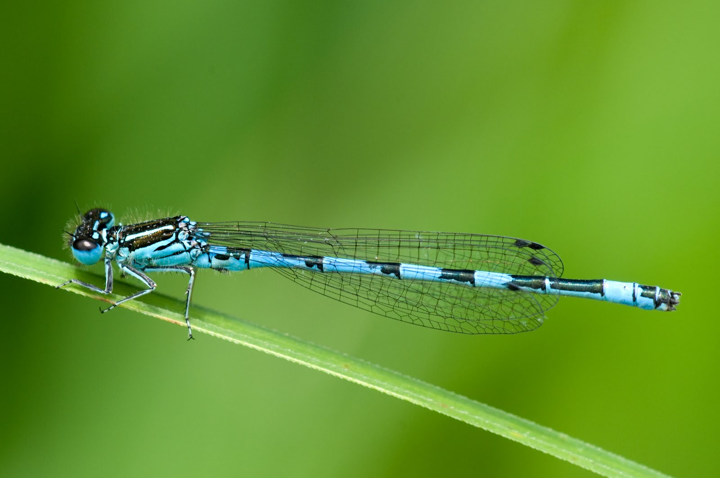
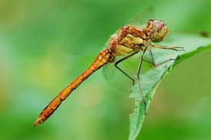
V blízkosti močarísk poletujú viaceré druhy vážok .
Bohato sú tu zastúpené aj ďalšie druhy bezstavovcov. Známe sú viaceré druhy pakomárov, kôrovcov, bzdôch, pavúkov a vodných chrobákov.
Vodné pavúky prežijú celý život pod vodou a na povrch vychádzajú len v prípade, že potrebujú doplniť zásobu vzduchu vo svojom potápačskom zvone.

Slide 19
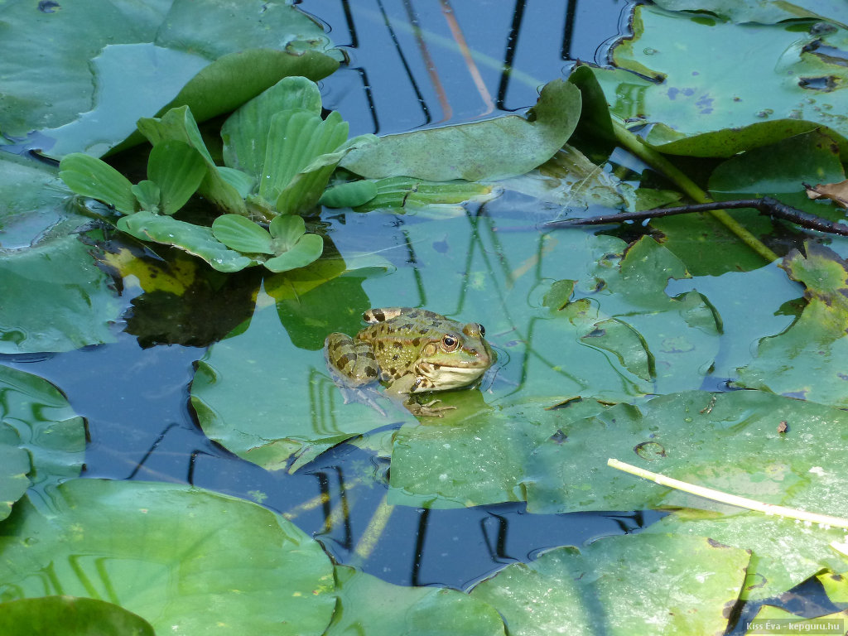
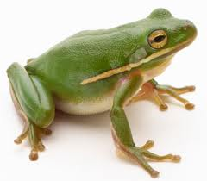
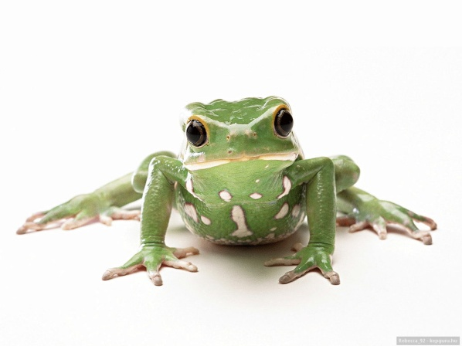
DOKÁŽEME ŽIŤ POD VODOU, AJ NA SUŠI, SME OBOJŽIVELNÍCI

Slide 20
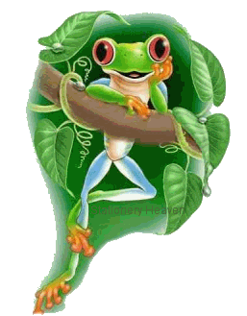
Ako sa volajú malé žabky?

Slide 21
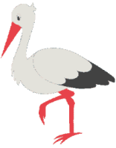
Zaspievaj pieseň o žabke...

Slide 22
Ako sa volá tento vták a čím sa živí?

Slide 23
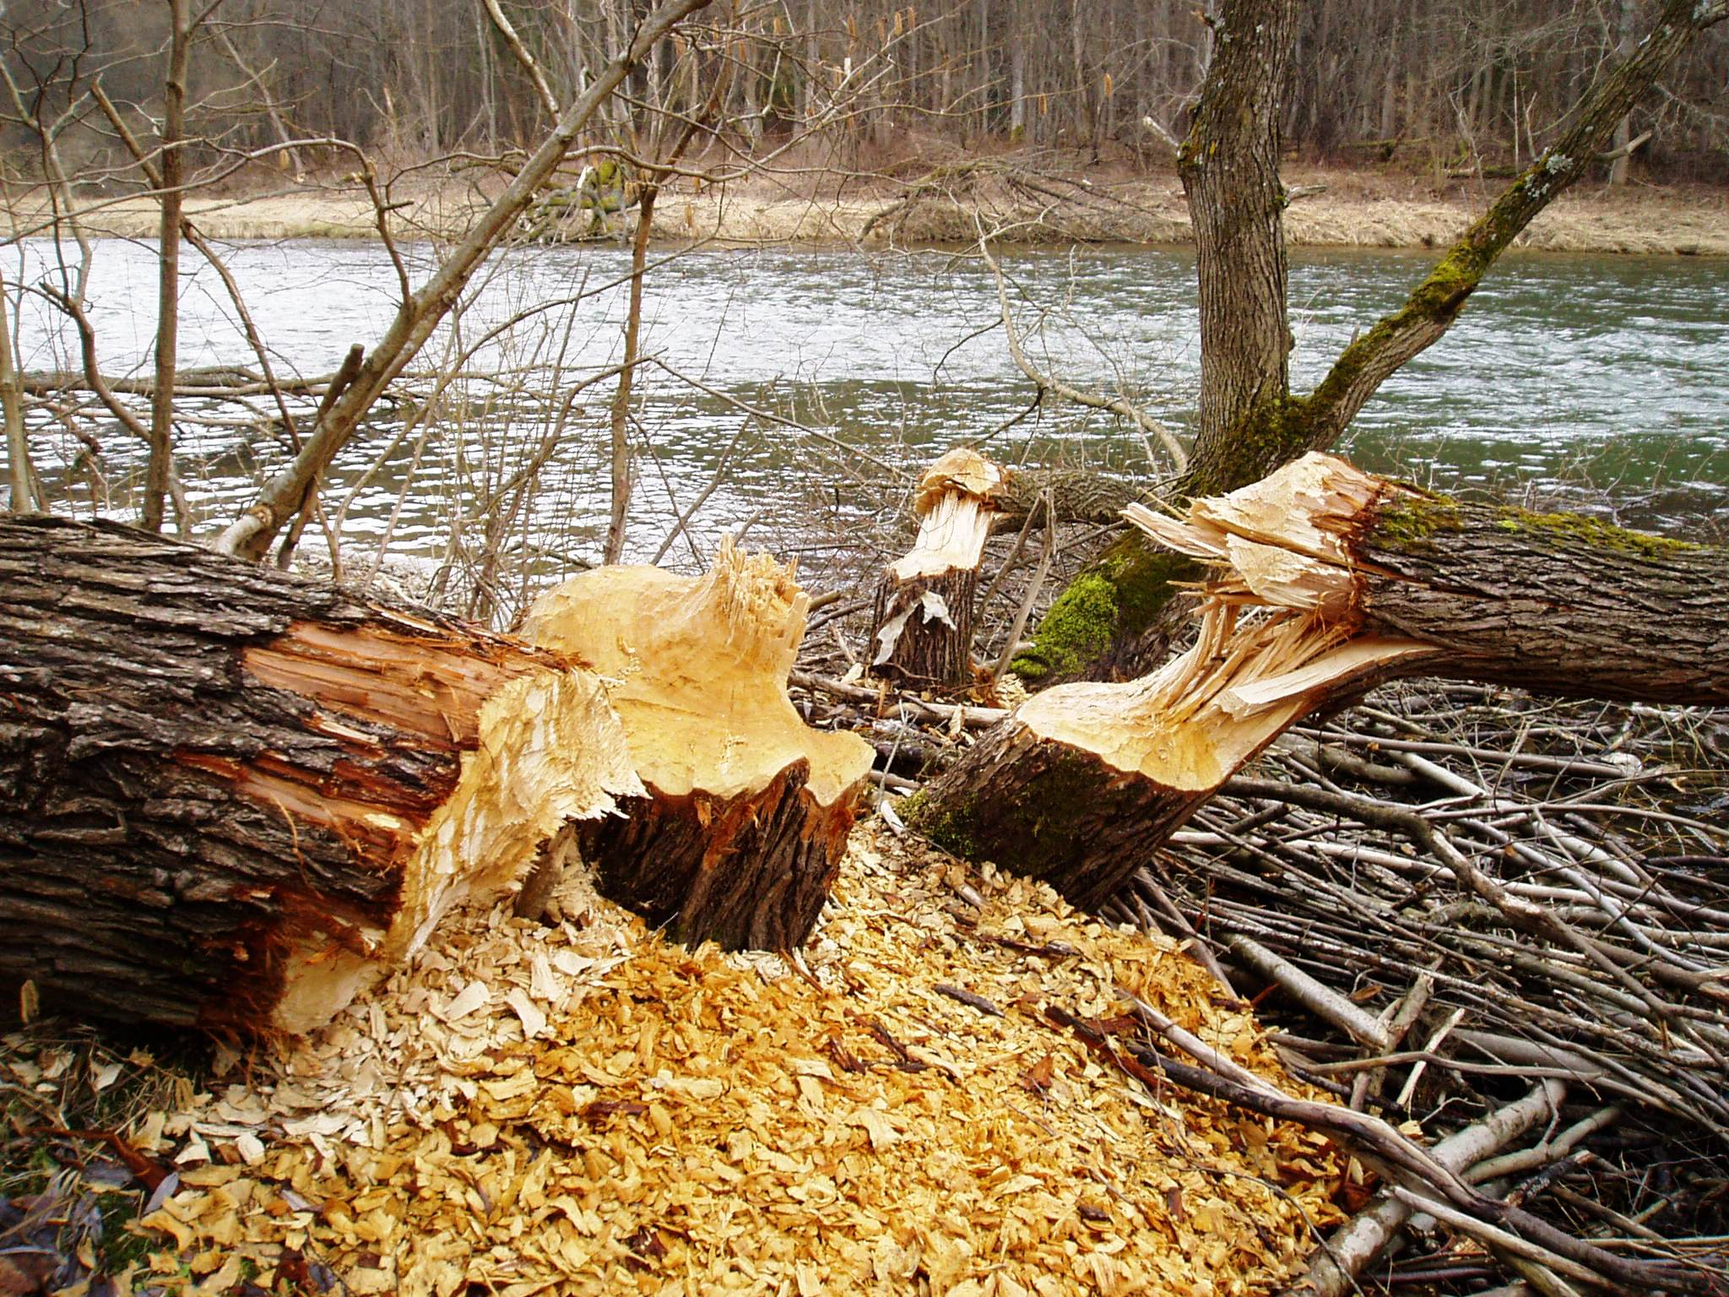
Bobor a jeho práca....

Slide 24
Bobry budujú hate, priečne stavby cez vod­ný tok, prevažne na plytších tokoch z dostup­ného materiálu. Na stavbu používajú vetvy stromov, bahno, mačinu, kamene a štrk. Hate môžu dosahovať dĺžku niekoľko sto metrov a výšku niekoľko metrov, veľké hate sú vý­sledkom činnosti niekoľkých generácií. Tie sú pomerne trvalé a bez problémov udržia aj do­spelého človeka. Bezpečnosť hatí bobry za­bezpečujú spôsobom výstavby. Ponechávajú štrbiny pre prepúšťanie časti prietoku. Úpravou veľkosti štrbín regulujú vodnú hladi­nu v zdrži. Počas povodní vyhrabávajú bočné kanály, ktorými prevádzajú prívaly vôd.

Slide 25
Spracovala: Edita, Hurbanova , Martin

